Slide 1
第9章
Bruno の便利機能と効率化
この章で学ぶこと
フォルダでの整理
アサーション（Assert）とテスト（Tests）
Collection Runner と CLI でまとめて実行する
Git で管理する意味、スクリプトの安全性
TIPS：外部ファイルの値・値の受け渡し・ランダムな値
目安時間：約 100 分 ｜ 対応する学習目標：A2, A3, A4, B2
Bruno v4.2.1｜確認日 2026-10-09

Slide 2
この章で扱う機能とエディション条件
機能 | 無料版 | 本教材での扱い
フォルダ、Assert、Tests、Script | 使える | 画面で操作
Collection Runner（まとめて実行） | 使える | 画面で操作
Runner で CSV・JSON ファイルの値を使う（Run with Parameters） | 使えない（画面に UPGRADE と表示） | CLI で実行（TIPS）
Runner の結果の Download Report | 公式の料金表では Ultimate の機能 | 紹介しない（CLI の HTML レポートを使う）
CLI（bru コマンド） | 使える（MIT ライセンス） | コマンドで操作
画面からの Git コミット・履歴（History タブ） | 使えない | 扱わない
※ CLI でのデータファイル実行が無料版で使えることは作成環境で確認しましたが、公式資料での明記は確認できていません。
出典：https://www.usebruno.com/pricing ／ https://docs.usebruno.com/get-started/bruno-basics/run-a-collection（2026-10-09 確認）と画面表示
Bruno v4.2.1｜確認日 2026-10-09

Slide 3
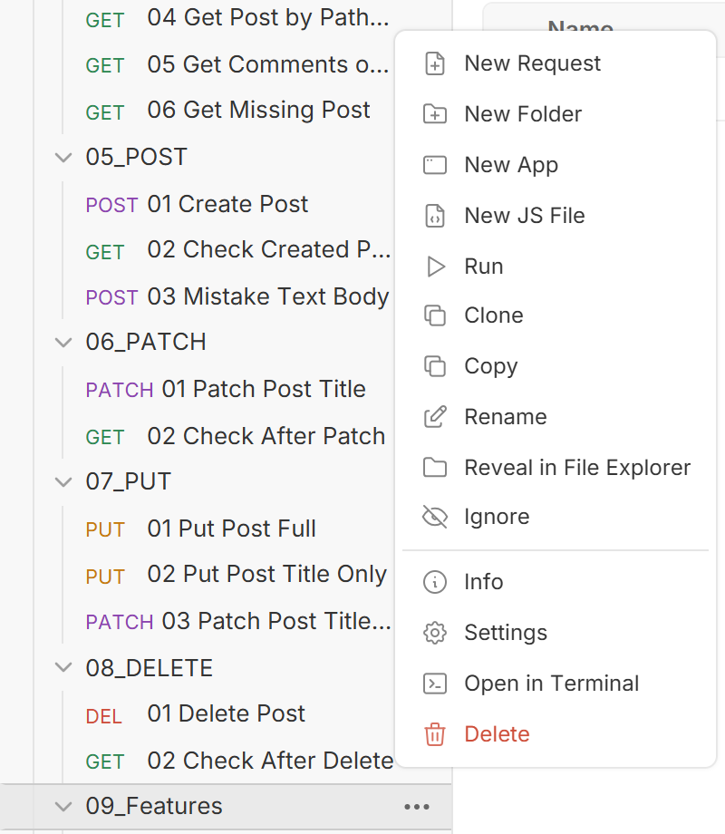
フォルダでリクエストを整理する
① コレクションを右クリック →「New Folder」で作る
② フォルダを右クリック →「New Request」で中に作る
1
2
名前の先頭に番号を付けると、並び順が分かりやすい（例：04_GET、01 Get Posts）
フォルダ単位でまとめて実行できる（9-12）
フォルダはディスク上でもフォルダになる（フォルダの設定は folder.yml に保存される：公式ドキュメント）
実画面（Bruno v4.2.1、Windows 11、2026-10-09 撮影） フォルダの右クリックメニュー
Bruno v4.2.1｜確認日 2026-10-09

Slide 4
9-A フォルダでリクエストを整理する（手順）
この節で行うこと
① コレクションにフォルダを作る
② フォルダの中にリクエストを作る
③ 作ったリクエストを送信して確認する
Bruno v4.2.1｜確認日 2026-10-09

Slide 5
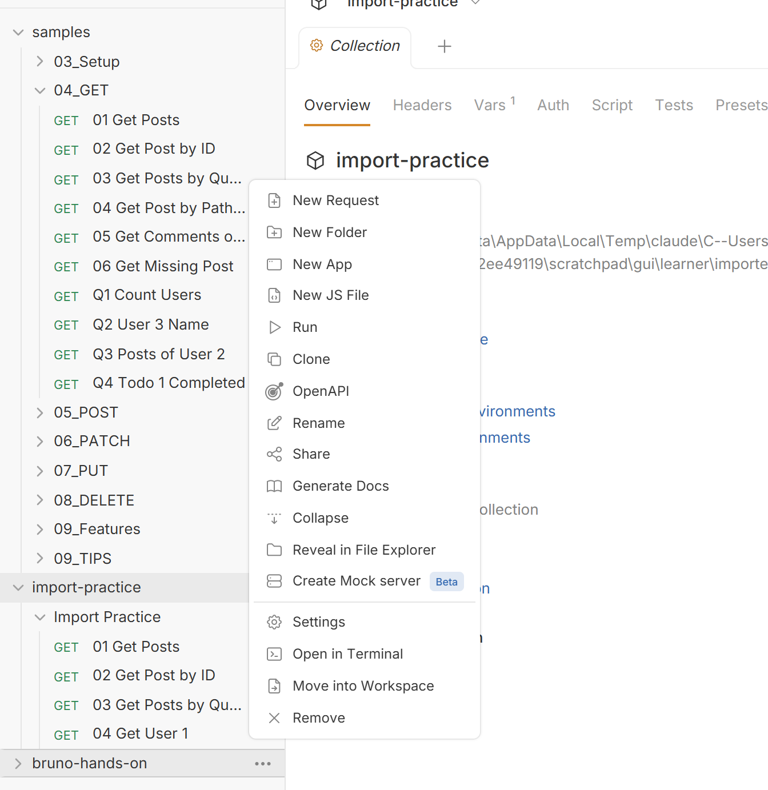
【手順 1/3】フォルダを作る：右クリック → New Folder
① サイドバーで bruno-hands-on（コレクション名）を右クリック
② メニューから「New Folder」をクリック
2
【ヒント】
メニューの「New Request」はコレクション直下にリクエストを作ります。整理したいときは先にフォルダを作ります。
1
実画面（Bruno v4.2.1、Windows 11、2026-10-09 撮影）（右クリックメニュー）
Bruno v4.2.1｜確認日 2026-10-09

Slide 6
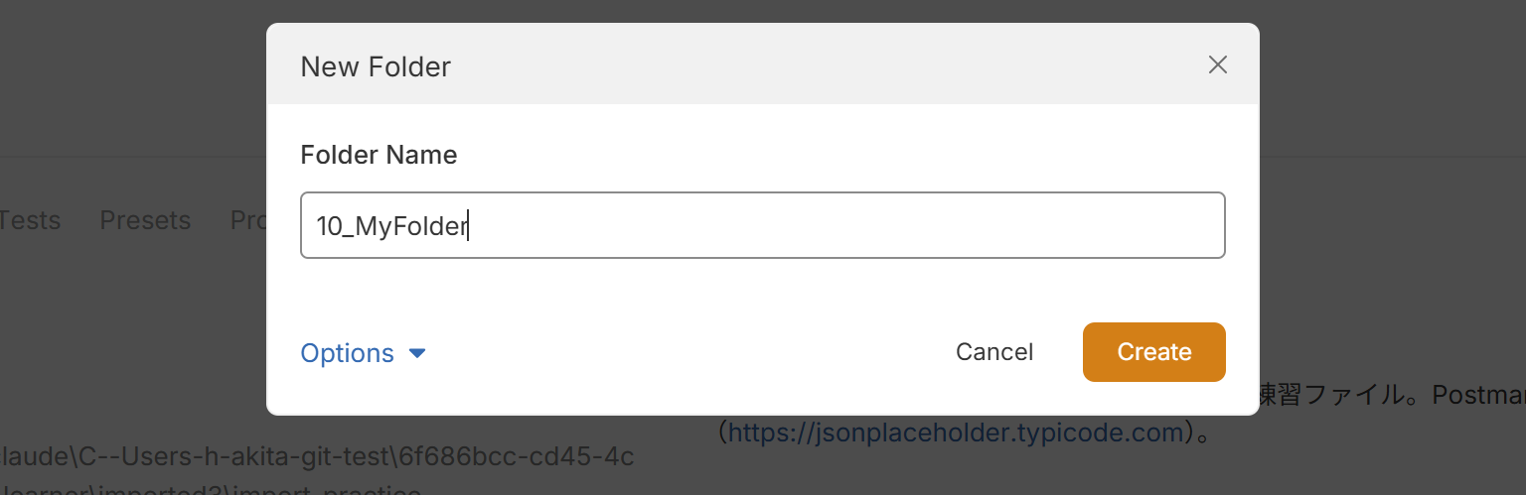
【手順 2/3】フォルダ名を入力して Create
① Folder Name に 10_MyFolder と入力
② 「Create」をクリック → サイドバーに 10_MyFolder が追加される
1
2
実画面（Bruno v4.2.1、Windows 11、2026-10-09 撮影）
【ヒント】
名前の先頭に番号を付けると、並び順が分かりやすくなります。
できなかった場合：samples の 10_MyFolder フォルダで完成形を確認できます
Bruno v4.2.1｜確認日 2026-10-09

Slide 7
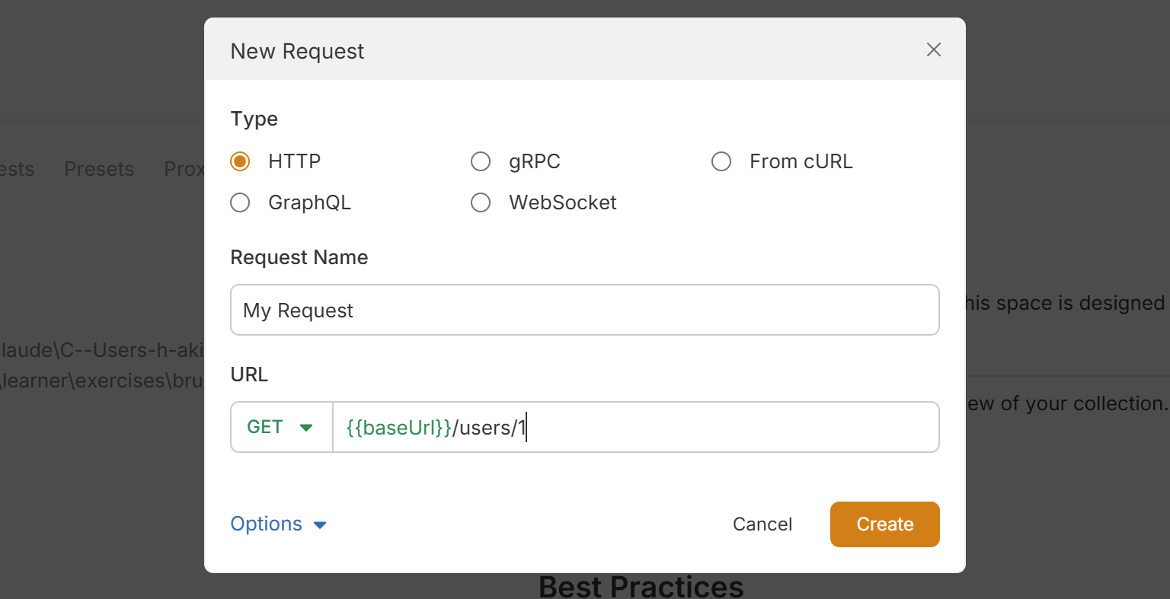
【手順 3/3】フォルダの中にリクエストを作って送信する
① 10_MyFolder を右クリック →「New Request」
② Request Name：My Request
③ URL：{{baseUrl}}/users/1
④ 「Create」→ 開いたリクエストで Send → 200 OK
1
2
3
【ヒント】
作られたファイル：bruno-hands-on\10_MyFolder\My Request.yml（作成環境で確認）
実画面（Bruno v4.2.1、Windows 11、2026-10-09 撮影）
できなかった場合：samples の 10_MyFolder\My Request.yml を開いて Send
Bruno v4.2.1｜確認日 2026-10-09

Slide 8
アサーション（Assert）とは
アサーションは「レスポンスがこうなっているはず」という条件です。送信するたびに Bruno が自動でチェックします。
確認したいこと（第1章 1-16） | Assert の書き方の例
ステータスコードが 200 | res.status equals 200
ボディの id が 1 | res.body.id equals 1
title がある | res.body.title isDefined
コードを書かずに、表に入力するだけで設定できる
res は「レスポンス」、res.body はボディ、res.status はステータスコード
Bruno v4.2.1｜確認日 2026-10-09

Slide 9
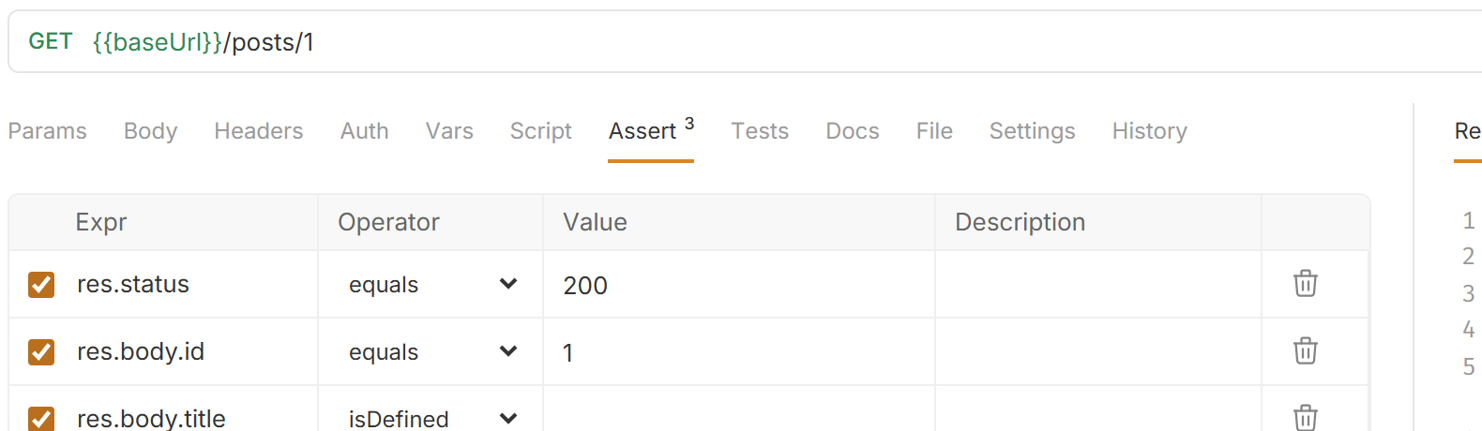
【操作】アサーションを確認する（09_Features/01 Assert Example）
① 09_Features → 01 Assert Example を開き「Assert」タブ（配布済みで 3 行入っている）
② Expr：調べる場所（res.status・res.body.id・res.body.title）
③ Operator：比べ方（equals・isDefined）
④ Value：期待する値（200・1。isDefined は空）
⑤ 9-8 の表と同じ 3 行であることを確かめて Send
1
2
3
4
実画面（Bruno v4.2.1、Windows 11、2026-10-09 撮影）
【ヒント】
Operator には equals 以外に、contains（含む）、isDefined（ある）、gt（より大きい）などがあります。ファイル上では equals は eq と保存されます。
できなかった場合：samples の 09_Features\01 Assert Example.yml を開いて Send
Bruno v4.2.1｜確認日 2026-10-09

Slide 10
9-B アサーションを自分で作る（手順）
この節で行うこと
① Assert タブを開く
② Expr・Operator・Value を入力する
③ 保存して送信し、結果を確認する
Bruno v4.2.1｜確認日 2026-10-09

Slide 11
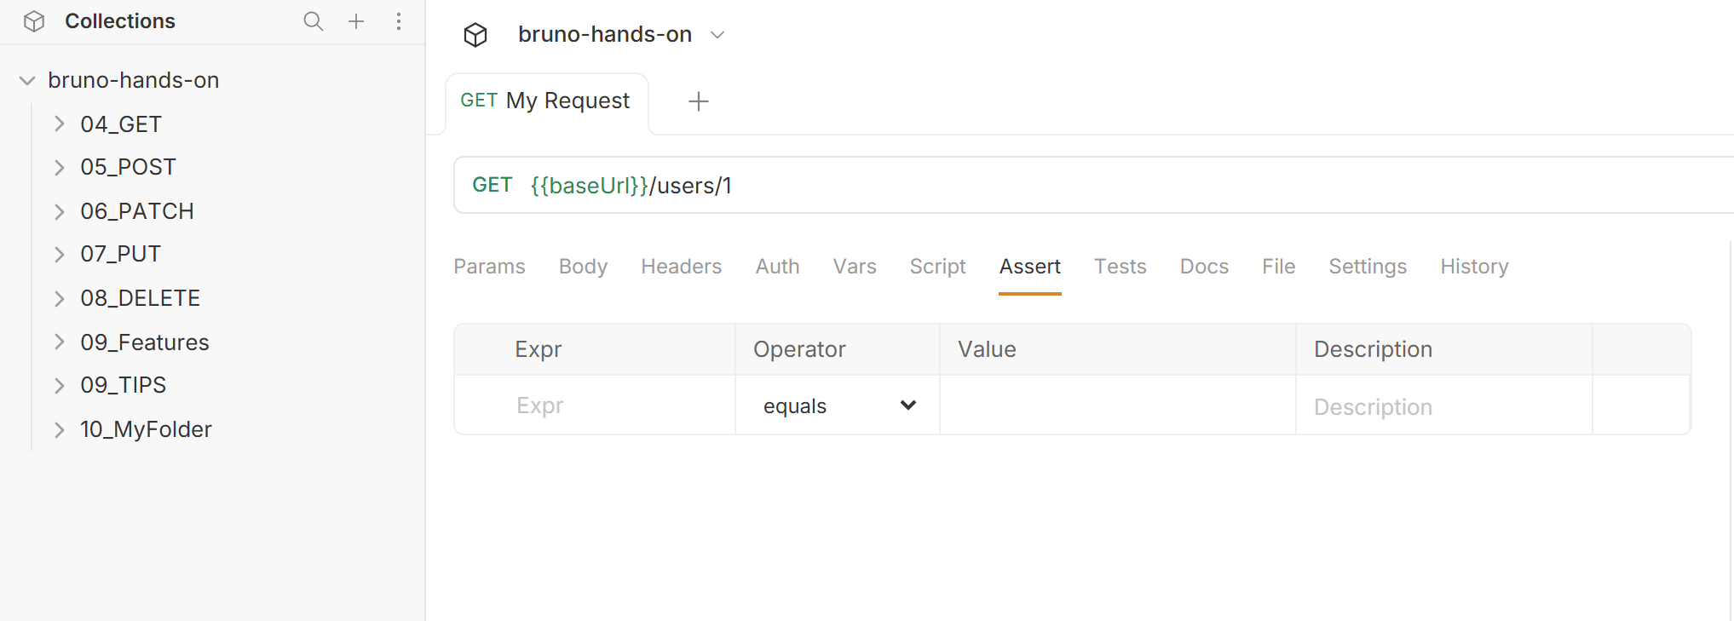
【手順 1/4】Assert タブを開く
① 10_MyFolder → My Request を開く（9-A で作ったもの）
② リクエスト側の「Assert」タブをクリック → 空の行が 1 行ある
2
1
実画面（Bruno v4.2.1、Windows 11、2026-10-09 撮影）
できなかった場合：samples の 10_MyFolder\My Request.yml を開く（アサーション入りの完成形）
Bruno v4.2.1｜確認日 2026-10-09

Slide 12
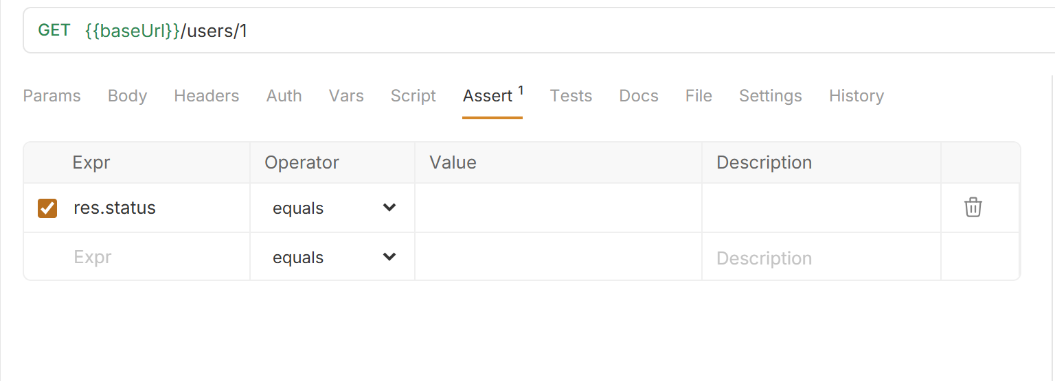
【手順 2/4】Expr に res.status と入力
① Expr の欄をクリックし、res.status と入力
② 入力すると、下に次の空の行が追加される
1
実画面（Bruno v4.2.1、Windows 11、2026-10-09 撮影）
【ヒント】
res.status ＝ レスポンスのステータスコード。res.body.name のように書くとボディの値を確認できます。
Bruno v4.2.1｜確認日 2026-10-09

Slide 13
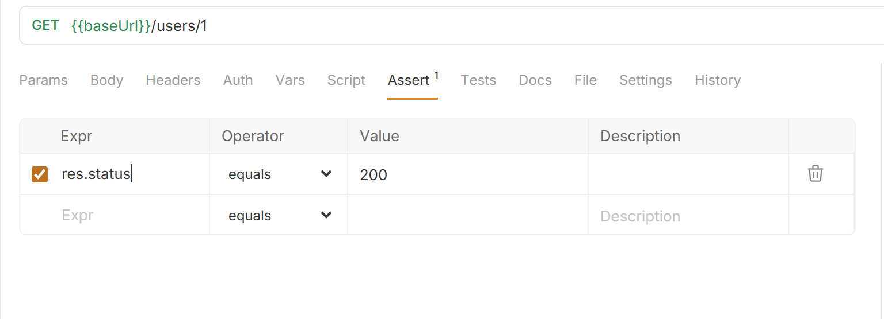
【手順 3/4】Operator を選び、Value を入力
① Operator は初期値の equals（等しい）のまま
② Value に 200 と入力
③ Ctrl + S で保存
1
2
Operator（画面の表示） | 意味
equals / notEquals | 等しい／等しくない
gt / lt | より大きい／小さい
contains | 含む
isDefined | 値がある
isArray | 配列である
実画面（Bruno v4.2.1、Windows 11、2026-10-09 撮影）
一覧は作成環境の画面で確認（全 28 種類）
Bruno v4.2.1｜確認日 2026-10-09

Slide 14
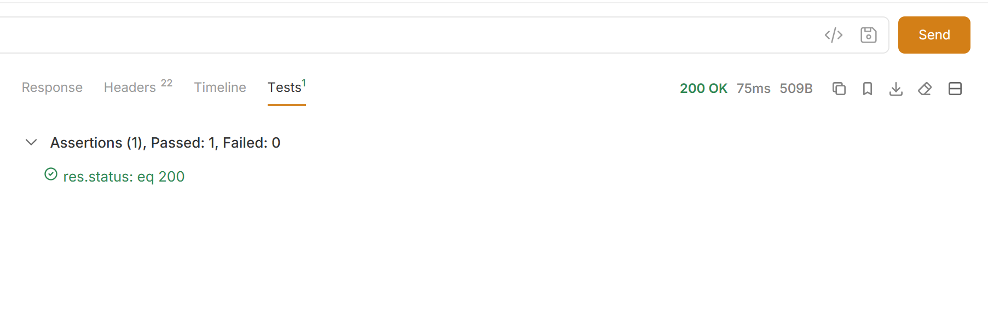
【手順 4/4】Send して結果を確認する
1
① 「Send」をクリック
② レスポンス側の「Tests」タブを開く
③ 「Assertions (1), Passed: 1」と res.status: eq 200 が緑で表示されれば成功
2
3
実画面（Bruno v4.2.1、Windows 11、2026-10-09 撮影）
できなかった場合：samples の 10_MyFolder\My Request.yml を開いて Send
Bruno v4.2.1｜確認日 2026-10-09

Slide 15
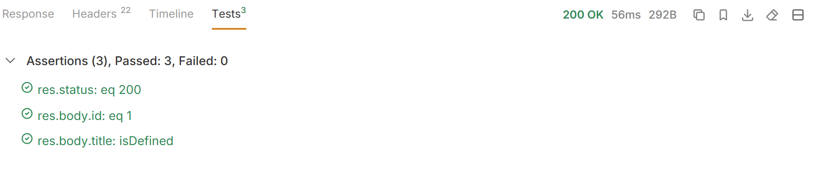
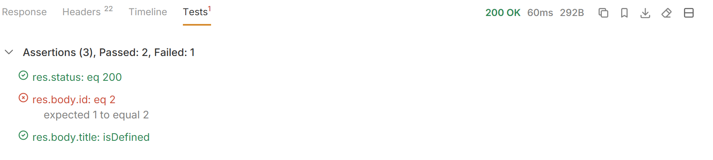
結果を確認する（成功と失敗）
レスポンス側の「Tests」タブに結果が表示されます。
すべて成功（Passed: 3）
わざと Value を 2 に変えた例（Failed: 1）
実画面（Bruno v4.2.1、Windows 11、2026-10-09 撮影）
【練習】
値をわざと間違えて、失敗の表示を確かめてみましょう。確かめたら元に戻して保存します。
Bruno v4.2.1｜確認日 2026-10-09

Slide 16
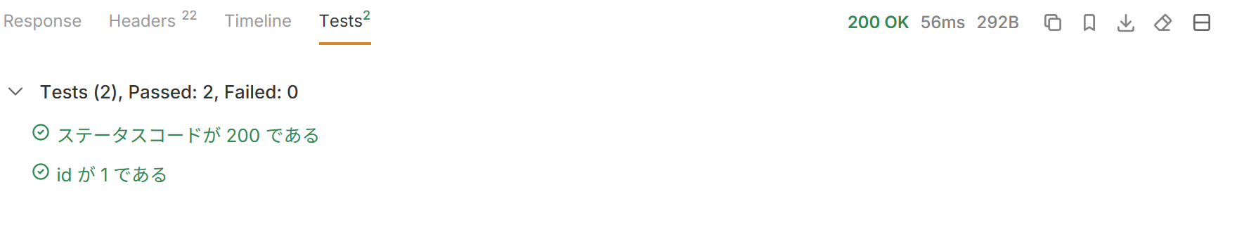
テストスクリプト（Tests タブ）
09_Features/02 Test Script Example の Tests タブ
test("ステータスコードが 200 である", function () {
expect(res.getStatus()).to.equal(200);
});
test("id が 1 である", function () {
const data = res.getBody();
expect(data.id).to.equal(1);
});
書き方 | 意味
test("名前", function () { … }) | テストを 1 つ定義する
res.getStatus() | ステータスコードを取り出す
res.getBody() | ボディを取り出す
expect(A).to.equal(B) | A が B と等しいことを確かめる
実画面（Bruno v4.2.1、Windows 11、2026-10-09 撮影） 結果（Passed: 2）
できなかった場合：samples の 09_Features\02 Test Script Example.yml を開いて Send
出典：https://docs.usebruno.com/testing/tests/introduction
Bruno v4.2.1｜確認日 2026-10-09

Slide 17
9-C テストスクリプトを自分で書く（手順）
この節で行うこと
① Tests タブにコードを書く
② 保存して送信する
③ 結果を確認する（失敗も試す）
Bruno v4.2.1｜確認日 2026-10-09

Slide 18
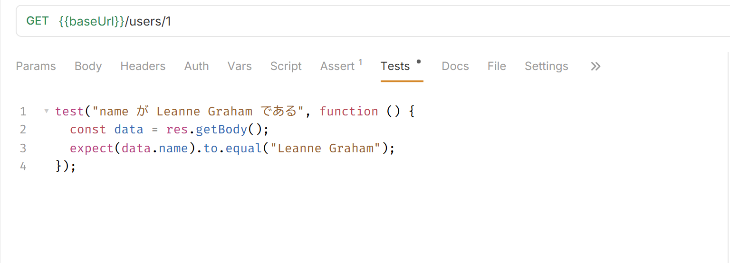
【手順 1/3】Tests タブにコードを書く
① リクエスト側の「Tests」タブをクリック
② 右のコードを入力（コピーして貼り付けてよい）
③ Ctrl + S で保存
1
2
実画面（Bruno v4.2.1、Windows 11、2026-10-09 撮影）
【入力するコード】
test("name が Leanne Graham である", function () {
const data = res.getBody();
expect(data.name).to.equal("Leanne Graham");
});
Bruno v4.2.1｜確認日 2026-10-09

Slide 19
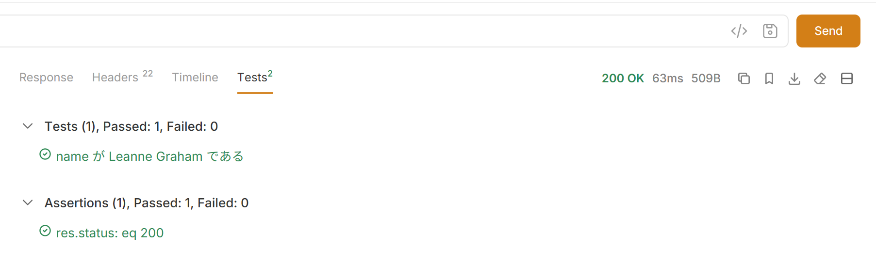
【手順 2/3】Send して結果を確認する
1
① 「Send」をクリック
② レスポンス側の「Tests」タブを開く
③ 「Tests (1), Passed: 1」と、テスト名が緑で表示されれば成功
2
3
実画面（Bruno v4.2.1、Windows 11、2026-10-09 撮影）
できなかった場合：samples の 10_MyFolder\My Request.yml を開いて Send
Bruno v4.2.1｜確認日 2026-10-09

Slide 20
【手順 3/3】わざと失敗させて、表示を確かめる
① コードの "Leanne Graham" を "Taro" に書き換える
② Send → Tests タブで Failed: 1、テスト名が赤で表示される
③ 確かめたら "Leanne Graham" に戻して Ctrl + S
【ヒント】
テストが失敗しても、リクエスト自体は送信されています。「期待どおりの結果だったか」を Bruno が判定している、という点がポイントです。
失敗したときの表示の例（アサーションの場合。テストも同じく赤で表示される）
※ テストを失敗させた画面は撮影していません（アサーションの失敗画面で代用）。
Bruno v4.2.1｜確認日 2026-10-09

Slide 21
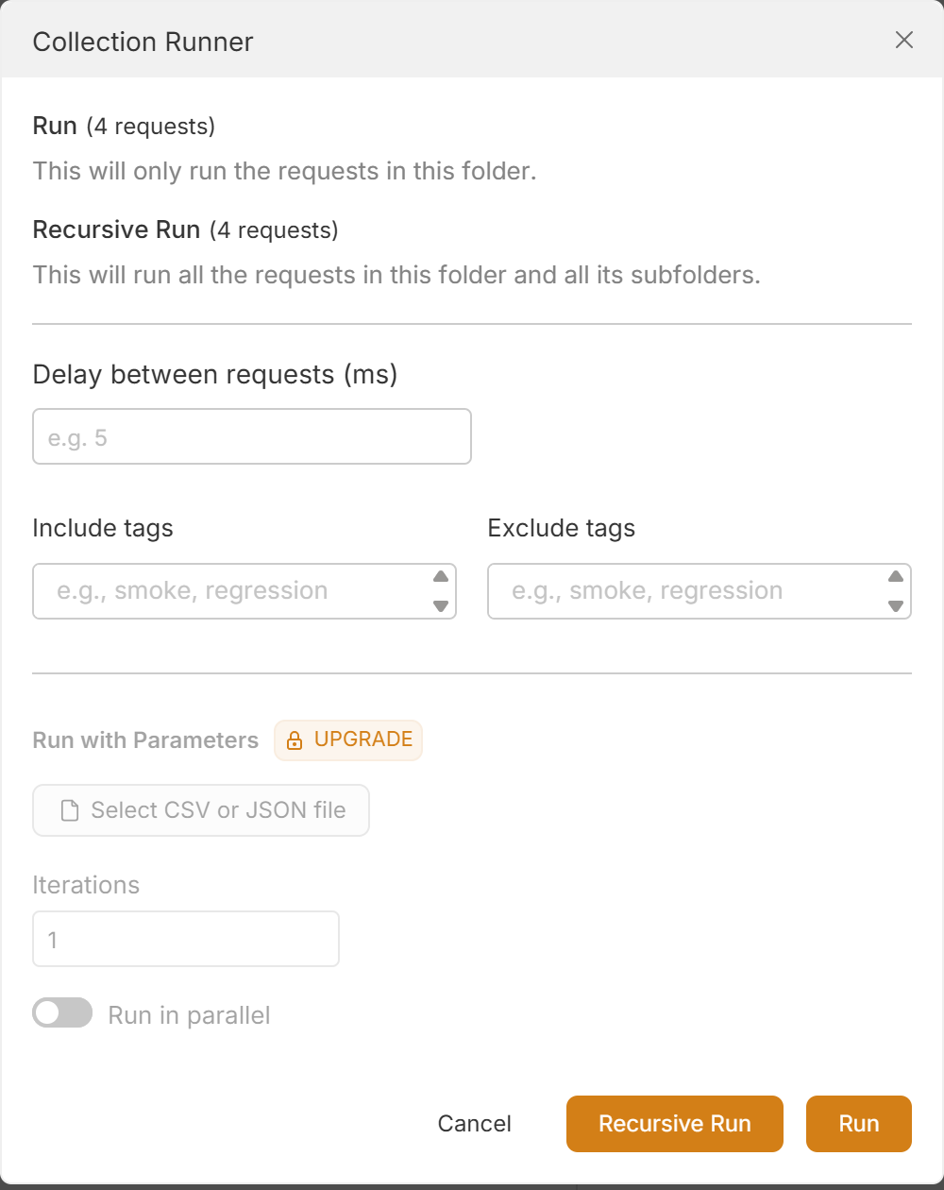
【操作】Collection Runner でまとめて実行する
① フォルダ（例：09_Features）を右クリック →「Run」
② Collection Runner の画面で「Run」をクリック
項目 | 意味
Run | このフォルダ内のリクエストだけ
Recursive Run | サブフォルダも含めて全部
Delay | リクエストの間の待ち時間
Run with Parameters | 🔒 無料版では使えない（UPGRADE）
【ヒント】
コレクションを右クリック →「Run」なら、コレクション全体を実行できます。
2
実画面（Bruno v4.2.1、Windows 11、2026-10-09 撮影）
できなかった場合：samples の 09_Features フォルダを右クリック → Run
出典：https://docs.usebruno.com/get-started/bruno-basics/run-a-collection
Bruno v4.2.1｜確認日 2026-10-09

Slide 22
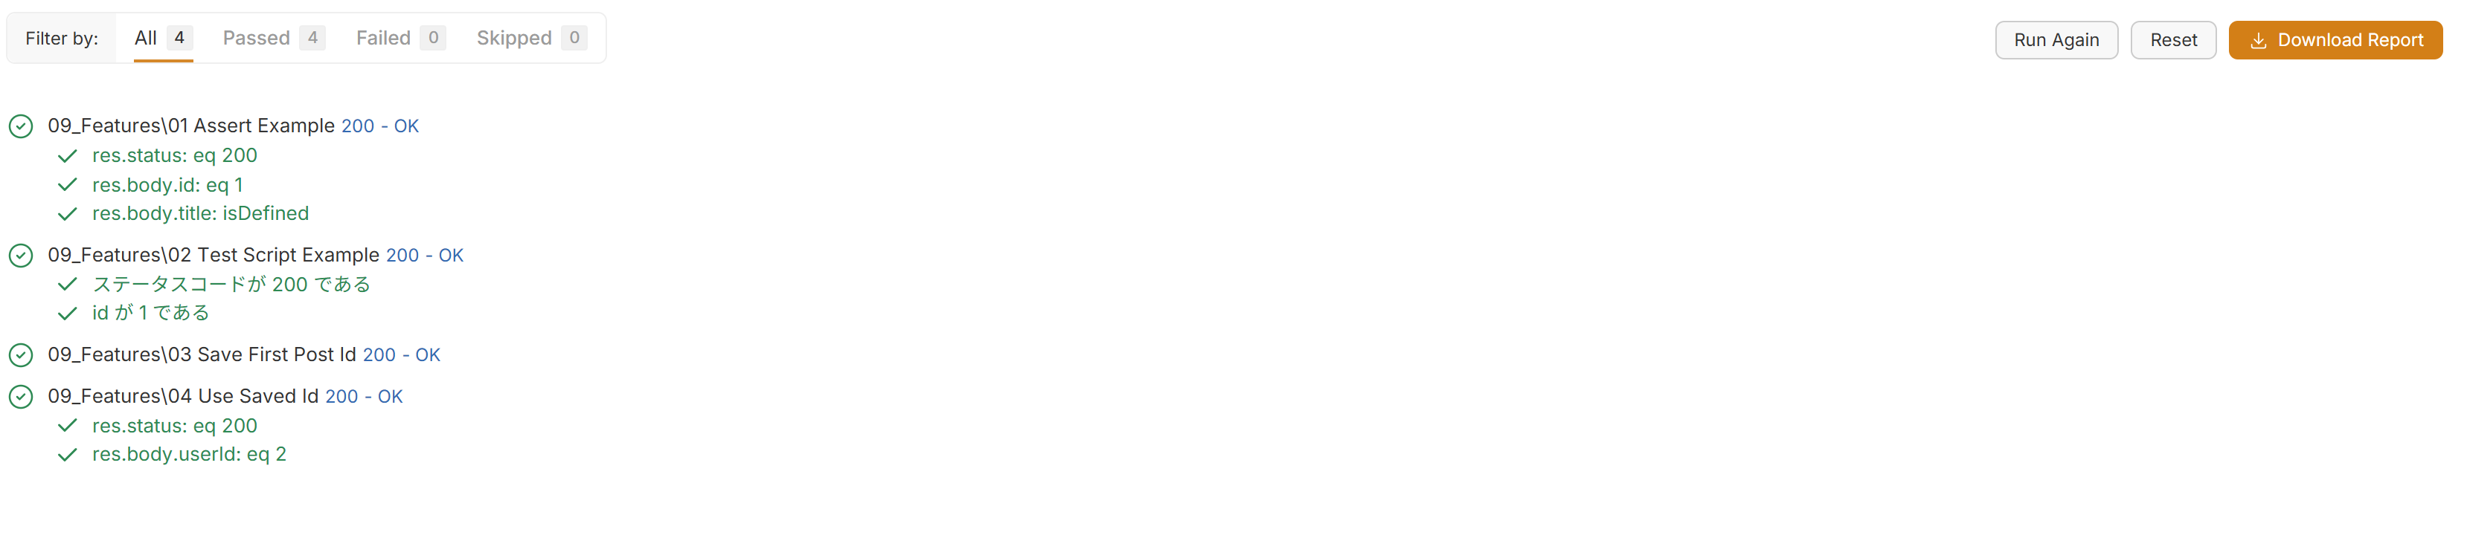
Runner の結果を見る
実画面（Bruno v4.2.1、Windows 11、2026-10-09 撮影）
上部の Filter：All・Passed・Failed・Skipped の件数
各リクエストのステータスと、アサーション・テストの結果
ステータスコード（200 - OK など）をクリックするとレスポンスを確認できる
「Run Again」で再実行。実行順はサイドバーの並び順（作成環境で確認）
Bruno v4.2.1｜確認日 2026-10-09

Slide 23
9-D Collection Runner でまとめて実行する（手順）
この節で行うこと
① フォルダを右クリックして Run を選ぶ
② Runner の設定を確認して実行する
③ 結果の一覧と、1 件ずつの詳細を確認する
Bruno v4.2.1｜確認日 2026-10-09

Slide 24
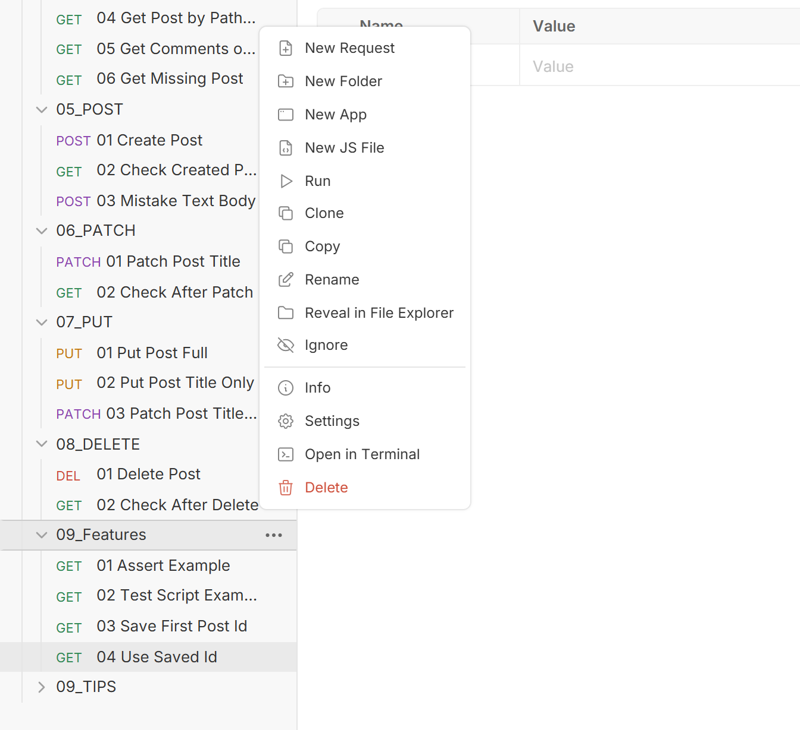
【手順 1/3】フォルダを右クリック → Run
① サイドバーで 09_Features を右クリック
② メニューの「Run」をクリック → Runner タブが開く
2
1
実画面（Bruno v4.2.1、Windows 11、2026-10-09 撮影）
できなかった場合：samples の 09_Features フォルダを右クリック → Run でも同じ結果になります
Bruno v4.2.1｜確認日 2026-10-09

Slide 25
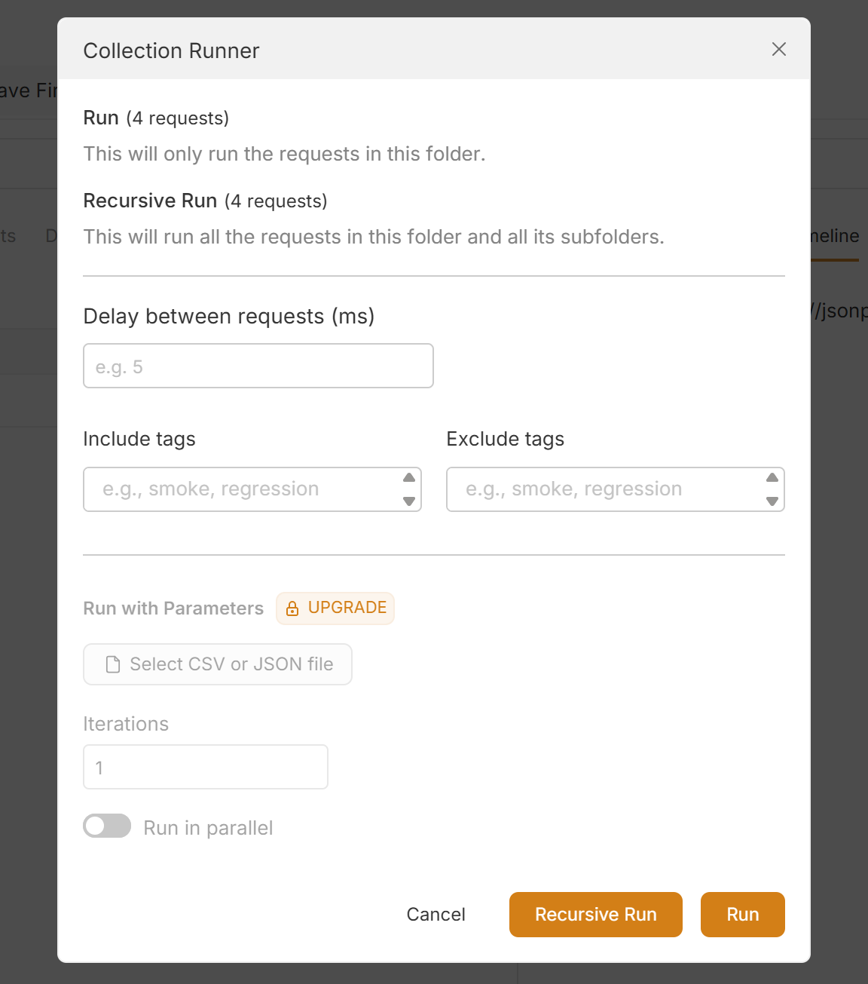
【手順 2/3】設定を確認して Run
① Run（このフォルダだけ）／Recursive Run（サブフォルダも）を確認
② Run with Parameters は UPGRADE 表示（無料版では使えない）
③ 一番下の「Run」をクリック
1
2
【ヒント】
Delay は、リクエストとリクエストの間に入れる待ち時間（ミリ秒）です。練習用 API に負荷をかけないよう、必要なら設定します。
3
実画面（Bruno v4.2.1、Windows 11、2026-10-09 撮影）
Bruno v4.2.1｜確認日 2026-10-09

Slide 26
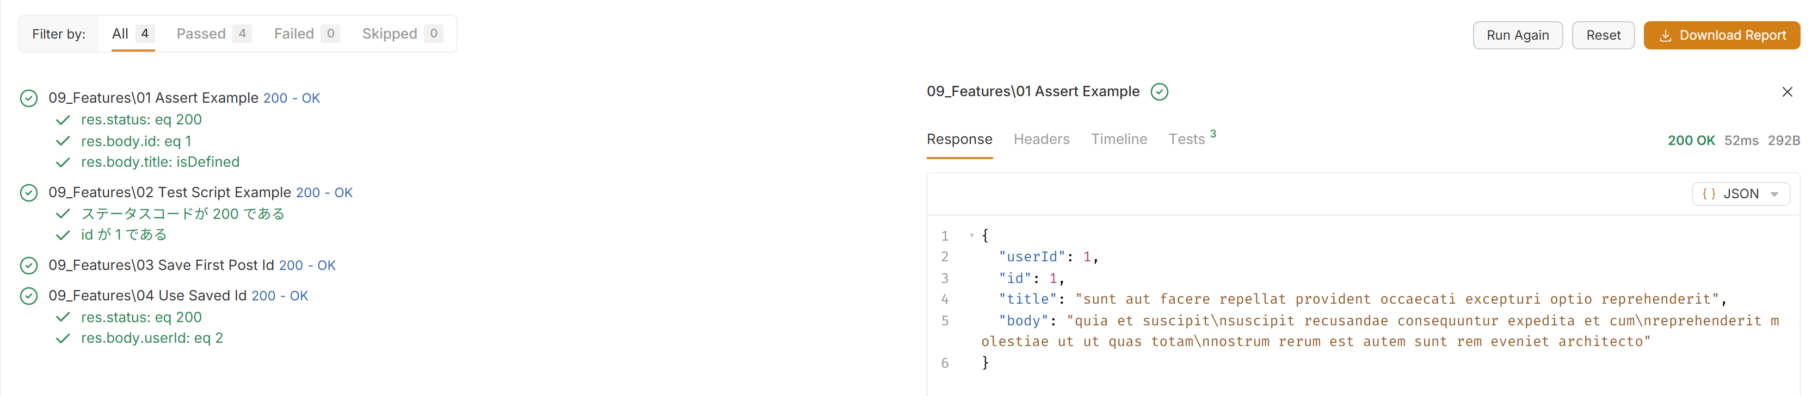
【手順 3/3】結果を確認し、1 件ずつ開く
1
① 上の Filter で All・Passed・Failed の件数を確認
② 各リクエストの「200 - OK」をクリック
③ 右側にレスポンス・ヘッダー・Timeline・Tests が表示される
2
3
実画面（Bruno v4.2.1、Windows 11、2026-10-09 撮影）
【ヒント】
Run Again で再実行、Reset で結果を消去します。Download Report は有料版の機能です（公式料金表）。
Bruno v4.2.1｜確認日 2026-10-09

Slide 27
CLI（コマンドでの実行）とは・インストール
CLI（Command Line Interface）は、画面を使わずにコマンドで操作する方法です。Bruno CLI を使うと、コレクションを bru コマンドで実行できます。
① Node.js（LTS 版）を https://nodejs.org/ からインストールする
② ターミナルで次のコマンドを実行する
③ bru --version でバージョン（4.2.1）が表示されれば完了
npm install -g @usebruno/cli
bru --version
【検証状況】
作成環境では、PC 全体へのインストール（-g）は行わず、作業用フォルダにインストールして bru 4.2.1 の動作を確認しました。会社の PC ではインストールの可否を確認してください。
出典：https://docs.usebruno.com/bru-cli/installation ／ https://docs.usebruno.com/bru-cli/overview
Bruno v4.2.1｜確認日 2026-10-09

Slide 28
9-E CLI（コマンド）で実行する（手順）
この節で行うこと
① Node.js を用意する
② Bruno CLI をインストールする
③ ターミナルでコレクションのフォルダに移動して実行する
④ HTML レポートを作る
Bruno v4.2.1｜確認日 2026-10-09

Slide 29
【手順 1/4】Node.js を用意する
① ブラウザで https://nodejs.org/ を開き、LTS（推奨版）をダウンロードしてインストール
② スタートボタンを右クリック →「ターミナル」を開く
③ 次のコマンドで、バージョンが表示されることを確認
作成環境での表示（2026-10-09）
node -v
npm -v
v24.21.0
12.2.0
【検証状況】
Node.js のインストール手順そのものは、作成環境では実行していません（作成環境には既にインストール済み）。会社の PC ではインストールの可否を確認してください。
できなかった場合：CLI を使えない場合は、9-D の Collection Runner（画面）で同じ実行ができます
Bruno v4.2.1｜確認日 2026-10-09

Slide 30
【手順 2/4】Bruno CLI をインストールする
① ターミナルで次のコマンドを実行
② 終わったら bru --version を実行し、4.2.1 などのバージョンが表示されれば完了
npm install -g @usebruno/cli
bru --version
【検証状況】
作成環境では PC 全体へのインストール（-g）は行わず、作業用フォルダにインストールして bru 4.2.1 の動作を確認しました。
出典：https://docs.usebruno.com/bru-cli/installation
できなかった場合：CLI を使えない場合は、9-D の Collection Runner（画面）で同じ実行ができます
Bruno v4.2.1｜確認日 2026-10-09

Slide 31
【操作】CLI でフォルダを実行する
① ターミナルで bruno-hands-on フォルダに移動する（opencollection.yml がある場所）
② 次のコマンドを実行する
cd $env:USERPROFILE\Documents\bruno-learning\exercises\bruno-hands-on
bru run 09_Features --env JSONPlaceholder
オプション | 意味
--env 名前 | 使う環境
-r | サブフォルダも実行
フォルダ名を省略 | コレクション全体
実行結果（一部。2026-10-09 実行）
09_Features\01 Assert Example (200 OK) - 83 ms
Assertions
✓ res.status: eq 200
✓ res.body.id: eq 1
✓ res.body.title: isDefined
09_Features\02 Test Script Example (200 OK) - 47 ms
Tests
✓ ステータスコードが 200 である
✓ id が 1 である
…
Status ✓ PASS Requests 4 (4 Passed)
※ cd の行は PowerShell（Windows のターミナルの初期設定）の書き方で、配布フォルダを「ドキュメント」に置いた場合の例です。置き場所が違うときはパスを合わせてください。
できなかった場合：samples フォルダで bru run 09_Features --env JSONPlaceholder を実行しても同じ結果になります
出典：Bruno CLI 4.2.1（@usebruno/cli）で 2026-10-09 に実行して確認（answers/cli-results/）
Bruno v4.2.1｜確認日 2026-10-09

Slide 32
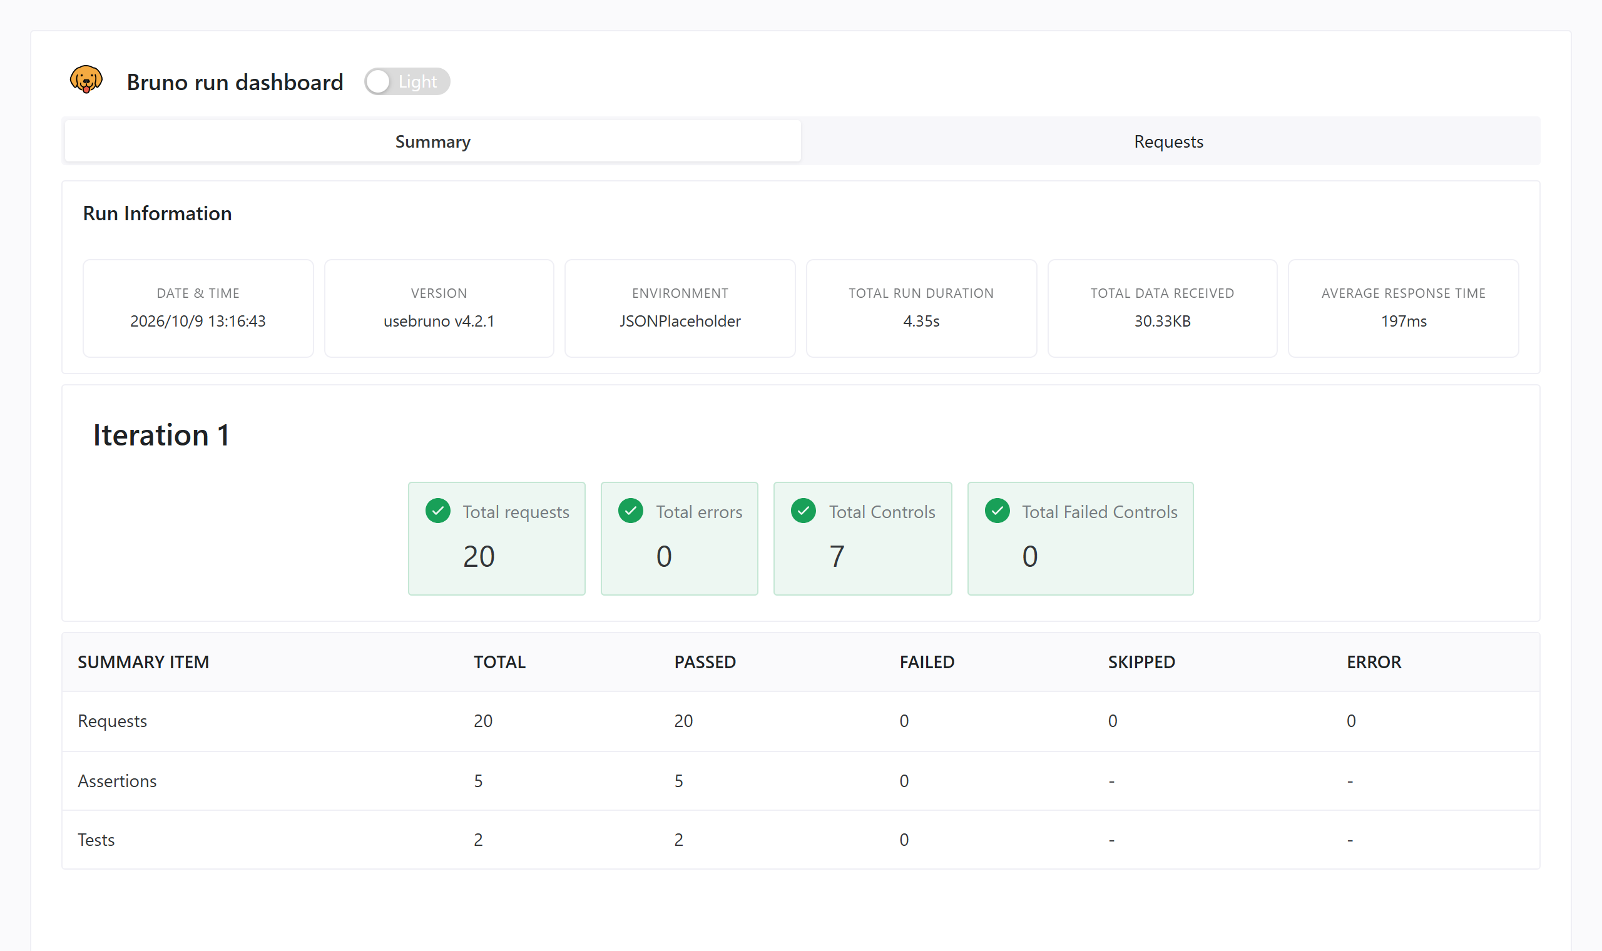
CLI のレポート出力（HTML）
bru run -r --env JSONPlaceholder --reporter-html report.html
実行日時・環境・件数・成功／失敗がまとめて見られる
Requests タブで 1 件ずつの結果を確認できる
ファイルなので、結果の記録や共有に使える
--reporter-json、--reporter-junit も使える
できた report.html をブラウザで開いたところ（2026-10-09 撮影）
出典：Bruno CLI 4.2.1（@usebruno/cli）で 2026-10-09 に実行して確認（answers/cli-results/） ／ https://docs.usebruno.com/bru-cli/run/options
Bruno v4.2.1｜確認日 2026-10-09

Slide 33
Git で管理する意味（考え方）
Bruno のコレクションはテキストファイルの集まりなので、Git（ファイルの変更履歴を記録・共有するツール）で管理しやすくなっています。
できること | 例
変更履歴が残る | 「いつ、誰が、どのリクエストを変えたか」が分かる
差分（変更点）が読める | リクエストの YAML を比べて、URL やボディの変更が分かる
チームで共有できる | 同じリポジトリから同じコレクションを使える
【注意】
Secret の値はファイルに保存されないため Git には入りません。コレクション作成時に .gitignore（Git で管理しないファイルの一覧）も自動で作られます。この研修では Git の操作は行いません。
出典：https://docs.usebruno.com/git-integration/overview
Bruno v4.2.1｜確認日 2026-10-09

Slide 34
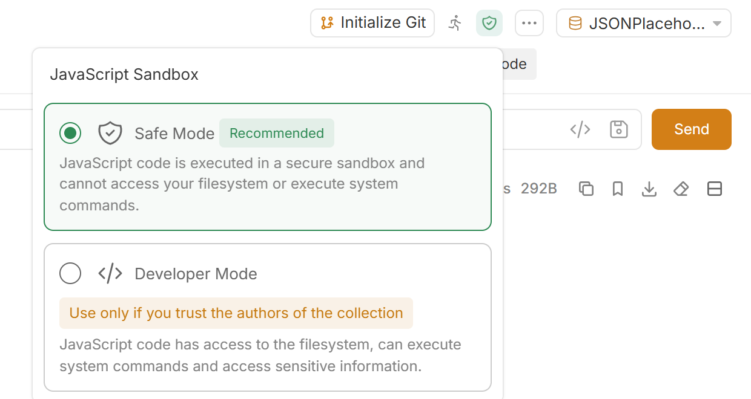
スクリプト実行の安全性（JavaScript Sandbox）
モード | 内容
Safe Mode（Recommended、初期値） | スクリプトは安全な環境で動き、PC のファイルやコマンドにはアクセスできない
Developer Mode | ファイルやコマンドにアクセスできる。作成者を信頼できるコレクションだけで使う
実画面（Bruno v4.2.1、Windows 11、2026-10-09 撮影） 画面右上の盾のアイコン
【ポイント】
この教材のスクリプトは、すべて Safe Mode のままで動きます（作成環境で確認）。
出典：https://docs.usebruno.com/get-started/configure/javascript-sandbox
Bruno v4.2.1｜確認日 2026-10-09

Slide 35
TIPS：4 つの便利な使い方
TIPS
TIPS | 内容 | 無料版での方法 | 確認状況
T2 | 外部の CSV ファイルの値で繰り返し実行 | CLI | CLI で実行して確認
T3 | 外部の JSON ファイルの値で繰り返し実行 | CLI | CLI で実行して確認
T4 | 取得した値を、次のリクエストで送信 | 画面・CLI | 画面と CLI で確認
T5 | ランダムな値を作って送信 | 画面・CLI | 画面と CLI で確認
【有料版の機能】
画面の Collection Runner で CSV・JSON を使う機能（Run with Parameters）は Pro / Ultimate 版の機能です。この教材では CLI の --csv-file-path / --json-file-path を使います。
Bruno v4.2.1｜確認日 2026-10-09

Slide 36
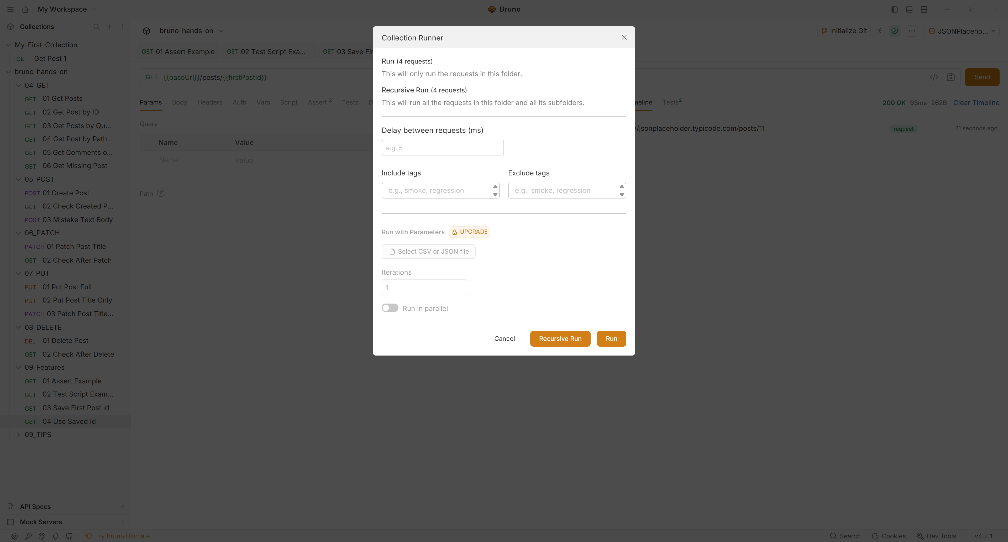
CSV・JSON ファイルの値での実行は、画面（UI）からもできる？
TIPS
 | 画面（Runner） | CLI（bru run）
無料版 | × ①に UPGRADE と表示され、②のファイル選択は使えない | ○ --csv-file-path / --json-file-path
Pro / Ultimate | ○ ②で CSV・JSON を選んで実行 | ○
1
2
3
① Run with Parameters：画面からデータファイルを使う設定（有料版）
② Select CSV or JSON file：ファイルの選択
③ Iterations：繰り返し回数（作成環境では入力欄も無効表示）
実画面（Bruno v4.2.1、Windows 11、2026-10-09 撮影） 無料版の Collection Runner
【結論】
画面（UI）からも実行できる機能はありますが、Pro / Ultimate 版の機能です（公式：https://docs.usebruno.com/get-started/bruno-basics/run-a-collection）。無料版では、次のスライドからの CLI の手順で実行します。
Bruno v4.2.1｜確認日 2026-10-09

Slide 37
TIPS：外部の CSV ファイルの値で繰り返し実行する
TIPS
exercises\tips\tips-posts.csv（1 行目が列名）
09_TIPS/01 Create Post from Data File の Body
title,body,userId
CSV から作成 1,CSV の 1 行目,1
CSV から作成 2,CSV の 2 行目,2
CSV から作成 3,CSV の 3 行目,3
{
"title": "{{title}}",
"body": "{{body}}",
"userId": {{userId}}
}
bruno-hands-on フォルダで実行
bru run "09_TIPS/01 Create Post from Data File.yml" --env JSONPlaceholder --csv-file-path ../tips/tips-posts.csv
結果（要約）：3 行分、3 回実行された
Iteration: 1 … (201 Created) ✓ res.status: eq 201 ✓ res.body.title: eq {{title}}
Iteration: 2 … (201 Created) ✓ …
Iteration: 3 … (201 Created) ✓ …
列名（title など）を {{列名}} と書くと、1 回ごとにその行の値に置き換わります。
できなかった場合：samples の 09_TIPS\01 Create Post from Data File.yml を CLI で実行（次のスライドからの手順）
出典：Bruno CLI 4.2.1（@usebruno/cli）で 2026-10-09 に実行して確認（answers/cli-results/） ／ https://docs.usebruno.com/testing/automate-test/data-driven-testing
Bruno v4.2.1｜確認日 2026-10-09

Slide 38
【CSV 手順 1/3】CSV ファイルを用意する
TIPS
① メモ帳（または Excel）で、1 行目に列名、2 行目以降に値を書く
② 文字コード UTF-8 の CSV として保存（例：exercises\tips\tips-posts.csv）
tips-posts.csv（配布ファイル）
title,body,userId
CSV から作成 1,CSV の 1 行目,1
CSV から作成 2,CSV の 2 行目,2
CSV から作成 3,CSV の 3 行目,3
【ヒント】
1 行目の列名（title・body・userId）が、リクエストの中で {{title}} などの変数名になります。値の行の数だけ、リクエストが繰り返し送られます。
できなかった場合：配布ファイル exercises\tips\tips-posts.csv をそのまま使えます
Bruno v4.2.1｜確認日 2026-10-09

Slide 39
【CSV 手順 2/3】リクエストのボディで列名を使う
TIPS
Body（JSON）
① 09_TIPS → 01 Create Post from Data File を開く
② Body タブ（JSON）で、値の部分を {{列名}} にする
③ 数値の列（userId）は " で囲まない
{
"title": "{{title}}",
"body": "{{body}}",
"userId": {{userId}}
}
【注意】
画面で Send すると、CSV の値がないため {{title}} などは置き換わりません。CSV の値を使う実行は、次の手順の CLI で行います。
できなかった場合：samples の 09_TIPS\01 Create Post from Data File.yml（このボディが入った完成形）
Bruno v4.2.1｜確認日 2026-10-09

Slide 40
【CSV 手順 3/3】CLI で CSV を指定して実行する
TIPS
① ターミナルで bruno-hands-on フォルダに移動
② 次のコマンドを実行（1 行で入力）
③ 「Iteration: 1〜3」と、それぞれ 201 Created・✓ が表示されれば成功
cd $env:USERPROFILE\Documents\bruno-learning\exercises\bruno-hands-on
bru run "09_TIPS/01 Create Post from Data File.yml" --env JSONPlaceholder --csv-file-path ../tips/tips-posts.csv
実行結果（2026-10-09、作成環境）
Iteration: 1
09_TIPS\01 Create Post from Data File (201 Created)
✓ res.status: eq 201
✓ res.body.title: eq {{title}}
Iteration: 2 …（同様）
Iteration: 3 …（同様）
--csv-file-path の後ろは、コマンドを実行しているフォルダから見た CSV の場所です（../ は 1 つ上のフォルダ）。
できなかった場合：samples フォルダで同じコマンドを実行しても同じ結果になります（ログ：answers\cli-results\run_tips_csv.txt）
Bruno v4.2.1｜確認日 2026-10-09

Slide 41
TIPS：外部の JSON ファイルの値で繰り返し実行する
TIPS
exercises\tips\tips-posts.json（配列の 1 要素 = 1 回分）
[
{ "title": "JSON から作成 1", "body": "JSON の 1 件目", "userId": 1 },
{ "title": "JSON から作成 2", "body": "JSON の 2 件目", "userId": 2 }
]
リクエストは T2 と同じものを使う
bru run "09_TIPS/01 Create Post from Data File.yml" --env JSONPlaceholder --json-file-path ../tips/tips-posts.json
Iteration | Status | Assertions
#1 | ✓ PASS | 2/2
#2 | ✓ PASS | 2/2
TOTAL | ✓ PASS | 4/4
【CSV と JSON の使い分け】
CSV は表計算ソフトで作りやすい。JSON は数値・真偽値・入れ子などの型をそのまま書ける。
できなかった場合：samples の 09_TIPS\01 Create Post from Data File.yml を --json-file-path 付きで実行
出典：Bruno CLI 4.2.1（@usebruno/cli）で 2026-10-09 に実行して確認（answers/cli-results/）
Bruno v4.2.1｜確認日 2026-10-09

Slide 42
【JSON 手順 1/2】JSON ファイルを用意する
TIPS
① [ ] の配列の中に、1 回分ずつ { } を並べる
② キー名（title など）が {{キー名}} の変数名になる
③ UTF-8 で保存（例：exercises\tips\tips-posts.json）
tips-posts.json（配布ファイル）
[
{ "title": "JSON から作成 1", "body": "JSON の 1 件目", "userId": 1 },
{ "title": "JSON から作成 2", "body": "JSON の 2 件目", "userId": 2 }
]
リクエストは CSV と同じ 01 Create Post from Data File を使います（ボディの {{title}} などはそのまま）。
できなかった場合：配布ファイル exercises\tips\tips-posts.json をそのまま使えます
Bruno v4.2.1｜確認日 2026-10-09

Slide 43
【JSON 手順 2/2】CLI で JSON を指定して実行する
TIPS
bruno-hands-on フォルダで実行（CSV との違いは --json-file-path だけ）
bru run "09_TIPS/01 Create Post from Data File.yml" --env JSONPlaceholder --json-file-path ../tips/tips-posts.json
Iteration | Status | Assertions
#1 | ✓ PASS | 2/2
#2 | ✓ PASS | 2/2
TOTAL | ✓ PASS | 4/4
【CSV と JSON の使い分け】
CSV は表計算ソフトで作りやすい。JSON は数値・真偽値・入れ子を型のまま書ける。
実行結果の要約（2026-10-09、作成環境）。配列の要素が 2 つなので 2 回実行された
できなかった場合：samples フォルダで同じコマンドを実行しても同じ結果になります（ログ：answers\cli-results\run_tips_json.txt）
Bruno v4.2.1｜確認日 2026-10-09

Slide 44
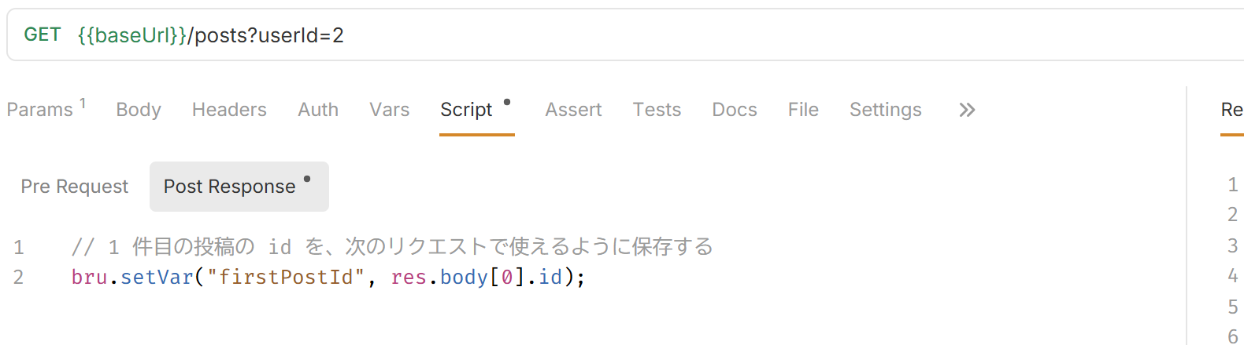
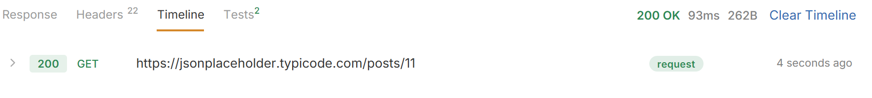
TIPS：取得した値を、次のリクエストで送信する
TIPS
① 1 つ目のレスポンスを受け取った後（Post Response）に、bru.setVar("firstPostId", res.body[0].id); で値を保存
② 2 つ目の URL で {{firstPostId}} を使う
③ 1 つ目 → 2 つ目の順に送る（または Runner で 09_Features を実行）
1
① 09_Features/03 Save First Post Id の Script > Post Response
2
② 04 Use Saved Id の URL
3
【注意】
bru.setVar の値（Runtime 変数）はアプリを閉じると消えます。2 つ目だけを先に送ると {{firstPostId}} が置き換わりません。
③ Timeline：実際には /posts/11 に送られた
できなかった場合：samples の 09_Features\03 → 04 の順に開いて Send
出典：https://docs.usebruno.com/variables/runtime-variables ／ 画面と CLI で 2026-10-09 に確認
Bruno v4.2.1｜確認日 2026-10-09

Slide 45
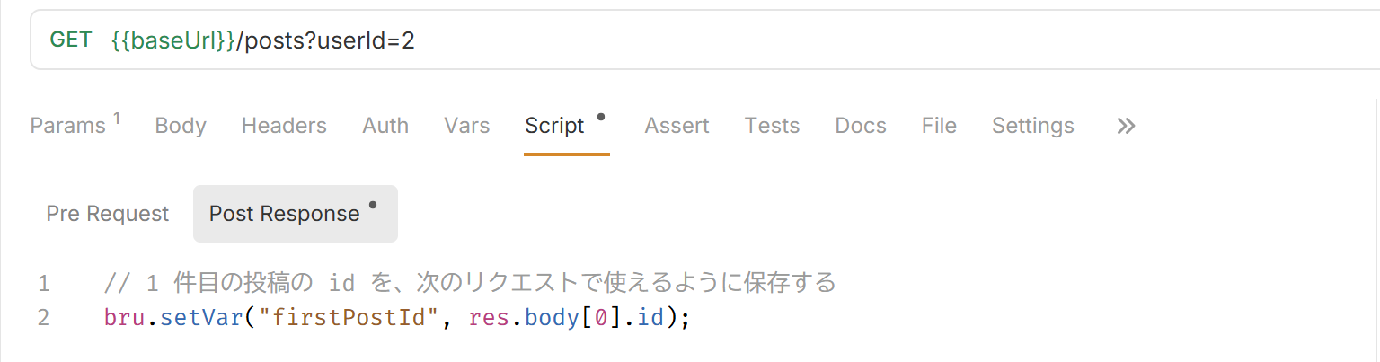
【受け渡し 手順 1/3】1 つ目のリクエストで値を保存する
TIPS
① 09_Features → 03 Save First Post Id（URL：{{baseUrl}}/posts?userId=2）を開き「Script」タブ
② 「Post Response」（レスポンスを受け取った後に動く）を選ぶ
③ bru.setVar("firstPostId", res.body[0].id); と書いて Ctrl + S（画面の 1 行目の // で始まる行はメモ（コメント）。書かなくても動く）
1
2
3
実画面（Bruno v4.2.1、Windows 11、2026-10-09 撮影）
【ヒント】
res.body[0].id ＝ レスポンスの配列の 1 件目の id。bru.setVar で firstPostId という名前の変数に保存します。
できなかった場合：samples の 09_Features\03 Save First Post Id.yml を開いて Send
Bruno v4.2.1｜確認日 2026-10-09

Slide 46
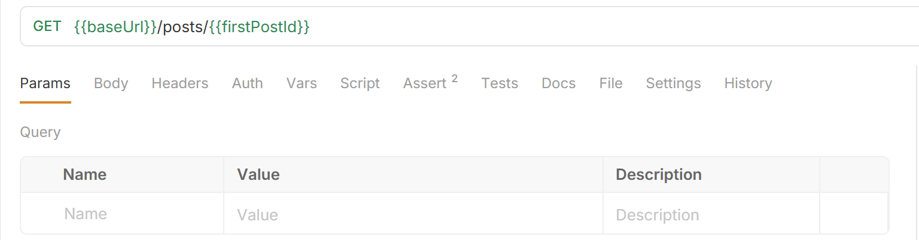
【受け渡し 手順 2/3】2 つ目のリクエストで変数を使う
TIPS
1
① 09_Features → 04 Use Saved Id を開く
② URL に {{firstPostId}} と書く（{{baseUrl}}/posts/{{firstPostId}}）
③ Ctrl + S で保存
実画面（Bruno v4.2.1、Windows 11、2026-10-09 撮影）
【ヒント】
変数が赤字の場合は、まだ値が保存されていません（1 つ目を先に送る）。
できなかった場合：samples の 09_Features\04 Use Saved Id.yml を開いて Send
Bruno v4.2.1｜確認日 2026-10-09

Slide 47
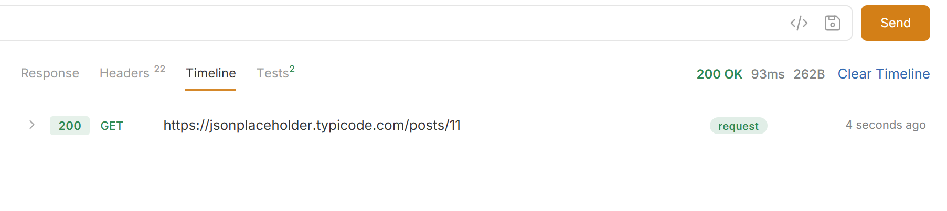
【受け渡し 手順 3/3】1 つ目 → 2 つ目の順に送って確認する
TIPS
① 03 Save First Post Id を Send
② 04 Use Saved Id を Send
③ レスポンス側の「Timeline」で、実際の URL が /posts/11 になっていることを確認
1
2
実画面（Bruno v4.2.1、Windows 11、2026-10-09 撮影）
【ヒント】
9-D の Runner で 09_Features を実行すれば、順番どおりに自動で送られます。
できなかった場合：samples の 09_Features\03 → 04 の順に開いて Send
Bruno v4.2.1｜確認日 2026-10-09

Slide 48
値の受け渡し：保存の方法と送り先の一覧
TIPS
 | 方法 | 書き方 | スライド
保存 | Script（Post Response） | bru.setVar("userId", res.body.id); | 保存方法1（09_Chain\01）
保存 | Vars タブ（Post Response）※コード不要 | Name：postTitle／Expr：res.body.title | 保存方法2（09_Chain\02）
送り先 | URL のパス | {{baseUrl}}/users/{{userId}} | 送り先1（09_Chain\03）
送り先 | Query Parameter | userId = {{userId}} | 送り先2（09_Chain\04）
送り先 | ヘッダー | X-User-Name = {{userName}} | 送り先3（09_Chain\05）
送り先 | Body（JSON） | "title": "{{postTitle}}" | 送り先4（09_Chain\06）
練習用リクエスト：09_Chain フォルダ（01 → 06 の順に送る。01 で userId・userName、02 で postTitle を保存）
出典：https://docs.usebruno.com/variables/runtime-variables（"you can use it in headers, query parameters, body, or URL"）／2026-10-09 に画面・CLI で確認
できなかった場合：samples の 09_Chain フォルダを右クリック → Run（01〜06 を順番に実行）
Bruno v4.2.1｜確認日 2026-10-09

Slide 49
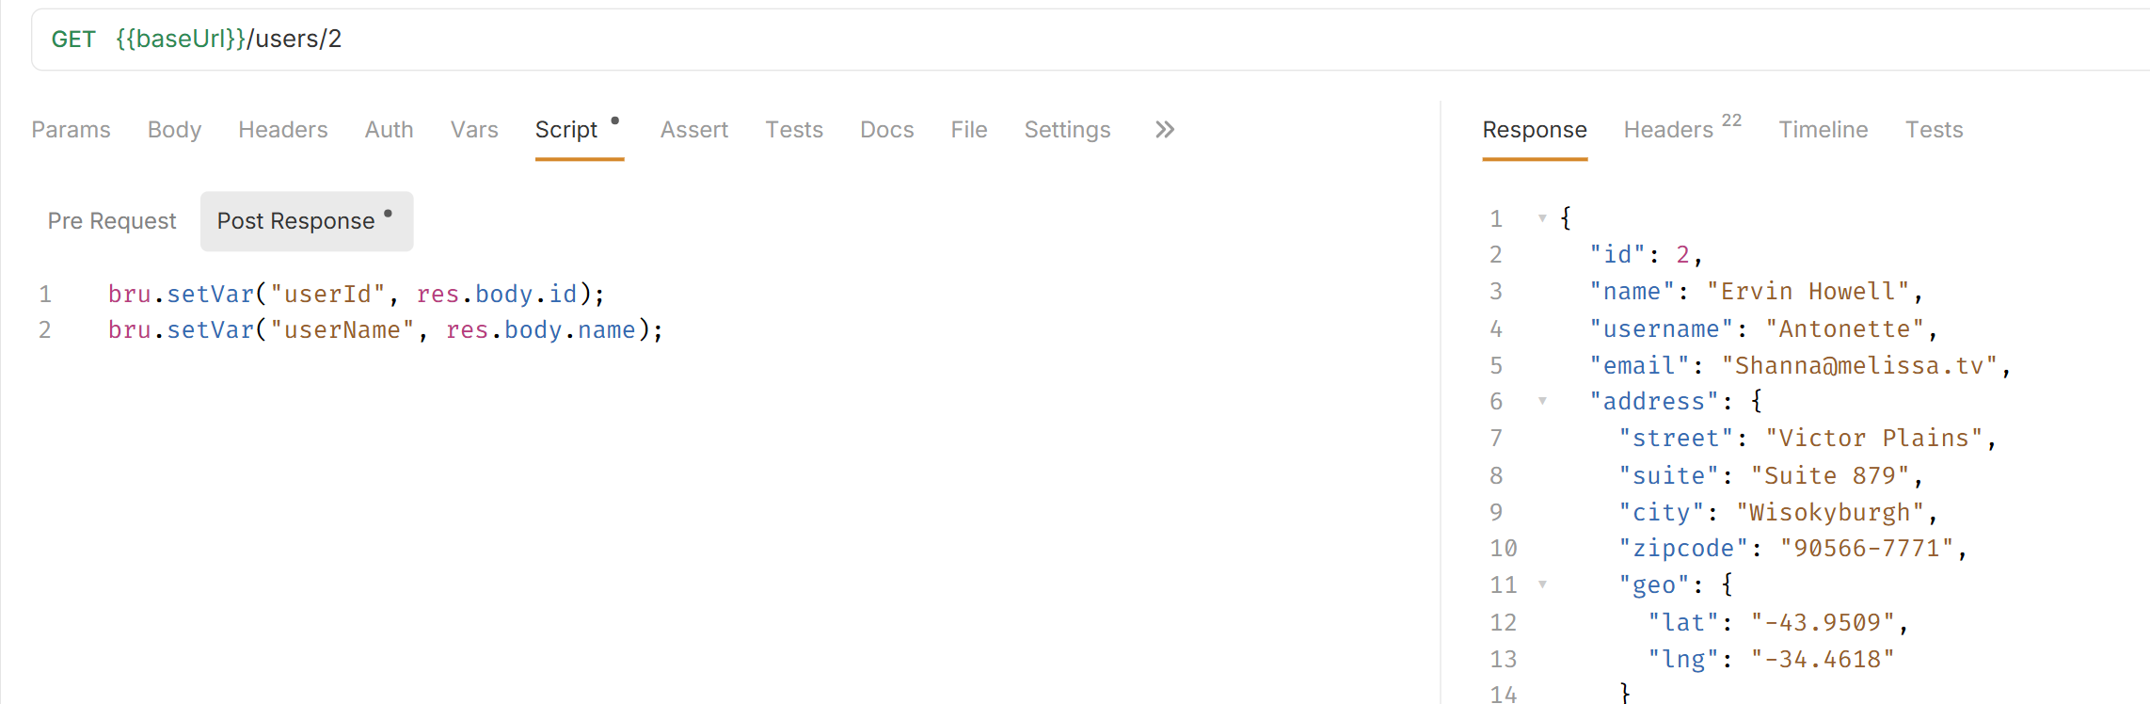
【保存方法1】Script で値を保存する
TIPS
① 09_Chain → 01 Save by Script（URL：{{baseUrl}}/users/2）を開き「Script」タブ
② 「Post Response」（レスポンスを受け取った後に動く）を選ぶ
③ bru.setVar("userId", res.body.id); と bru.setVar("userName", res.body.name); の 2 行を書いて Ctrl + S → Send
1
2
3
実画面（Bruno v4.2.1、Windows 11、2026-10-13 撮影）
【ヒント】
Send すると、userId に 2、userName に Ervin Howell が保存されます。受け渡し 手順 1/3 の firstPostId と同じ書き方です。
できなかった場合：samples の 09_Chain\01 Save by Script.yml を開いて Send
Bruno v4.2.1｜確認日 2026-10-09

Slide 50
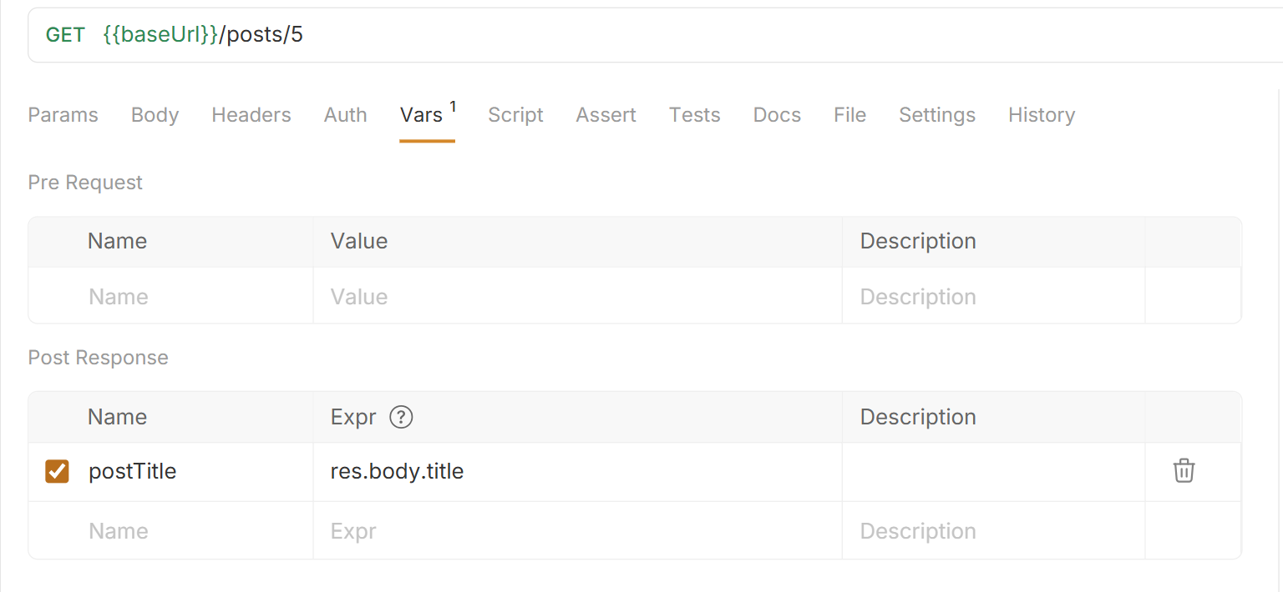
【保存方法2】Vars タブで値を保存する（コード不要）
TIPS
① 09_Chain → 02 Save by Vars Tab（URL：{{baseUrl}}/posts/5）を開き「Vars」タブ
② 「Post Response」の表で Name：postTitle、Expr：res.body.title と入力して Ctrl + S
③ Send → レスポンスの title（nesciunt quas odio）が postTitle に保存される
1
2
【ヒント】
Script で bru.setVar と書くのと同じ働きを、表への入力だけで行えます。Expr には res.body.〇〇 の形で取り出したい場所を書きます。
実画面（Bruno v4.2.1、Windows 11、2026-10-13 撮影）
できなかった場合：samples の 09_Chain\02 Save by Vars Tab.yml を開いて Send
Bruno v4.2.1｜確認日 2026-10-09

Slide 51
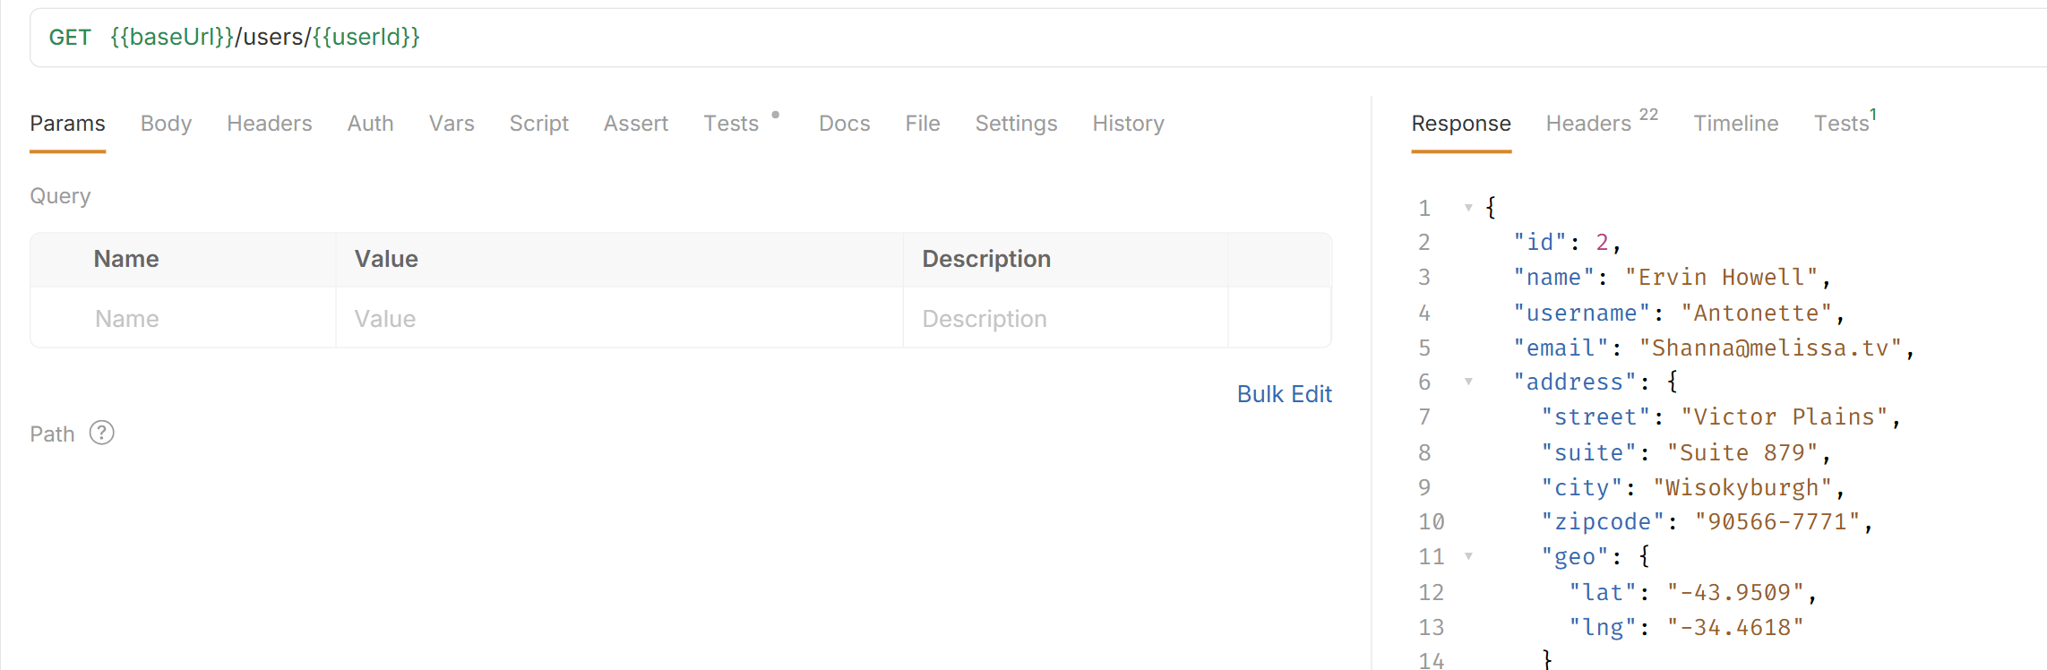
【送り先1】URL のパスに入れて送る
TIPS
1
① 09_Chain → 03 Use in URL Path を開く
② URL に {{userId}} を書く（{{baseUrl}}/users/{{userId}}）
③ Send → userId が 2 なので /users/2 に送られ、id 2（Ervin Howell）が返る
2
実画面（Bruno v4.2.1、Windows 11、2026-10-13 撮影）
【ヒント】
先に 01 を送って userId を保存しておきます。受け渡し 手順 2/3 の {{firstPostId}} と同じ使い方です。
できなかった場合：samples の 09_Chain\01 → 03 の順に .yml を開いて Send
Bruno v4.2.1｜確認日 2026-10-09

Slide 52
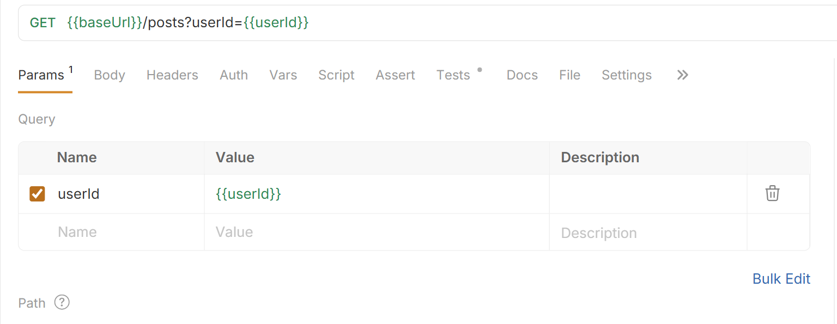
【送り先2】Query Parameter に入れて送る
TIPS
3
① 09_Chain → 04 Use in Query を開き「Params」タブ
② Query の Value に {{userId}} と書く
③ URL が ?userId={{userId}} になる → Send → userId が 2 の投稿（10 件）が返る
1
2
実画面（Bruno v4.2.1、Windows 11、2026-10-13 撮影）
できなかった場合：samples の 09_Chain\01 → 04 の順に .yml を開いて Send
Bruno v4.2.1｜確認日 2026-10-09

Slide 53
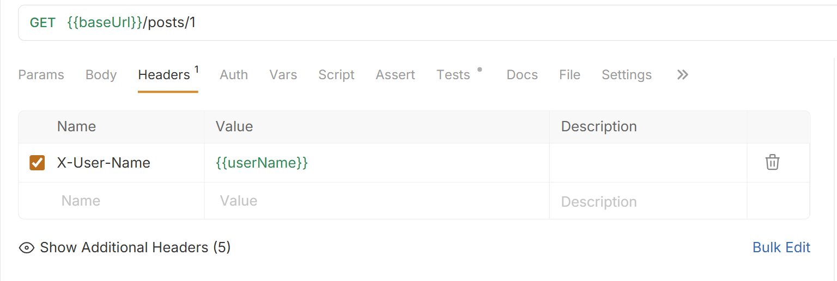
【送り先3】ヘッダーに入れて送る
TIPS
① 09_Chain → 05 Use in Header を開き「Headers」タブ
② Name：X-User-Name、Value：{{userName}} を入力
③ Send → 実際に送ったヘッダーはレスポンス側の Timeline で確認できる
1
2
実画面（Bruno v4.2.1、Windows 11、2026-10-13 撮影）
【ヒント】
作成環境で、X-User-Name: Ervin Howell が送信されたことを確認しました（CLI のテストで確認）。認証トークンを送る Authorization ヘッダーも同じ考え方です。
できなかった場合：samples の 09_Chain\01 → 05 の順に .yml を開いて Send
Bruno v4.2.1｜確認日 2026-10-09

Slide 54
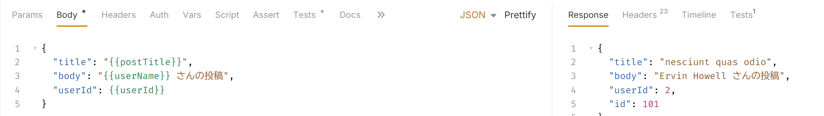
【送り先4】Body（JSON）に入れて送る
TIPS
1
① 09_Chain → 06 Use in Body を開き「Body」タブ
② 値の部分に {{postTitle}}・{{userName}}・{{userId}} を書く（数値の userId は " で囲まない）
③ Send → レスポンスに保存した値が入って返る（title：nesciunt quas odio、userId：2）
2
3
実画面（Bruno v4.2.1、Windows 11、2026-10-13 撮影）
【ヒント】
先に 01・02 を送って値を保存しておきます。変数名が赤字なら、まだ保存されていません。
できなかった場合：samples の 09_Chain\01 → 02 → 06 の順に .yml を開いて Send
Bruno v4.2.1｜確認日 2026-10-09

Slide 55
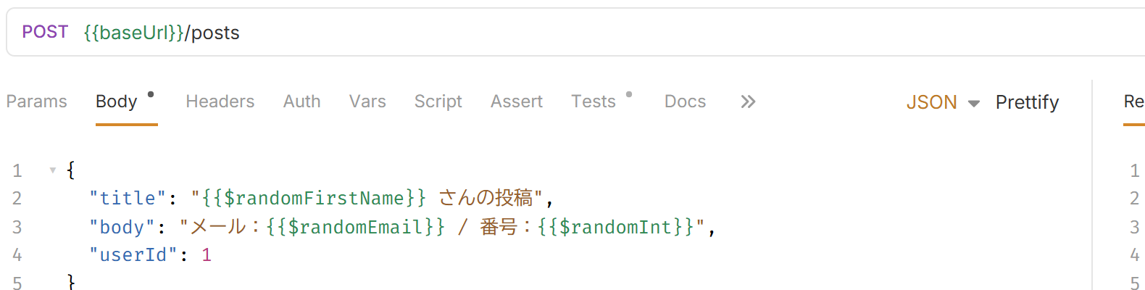
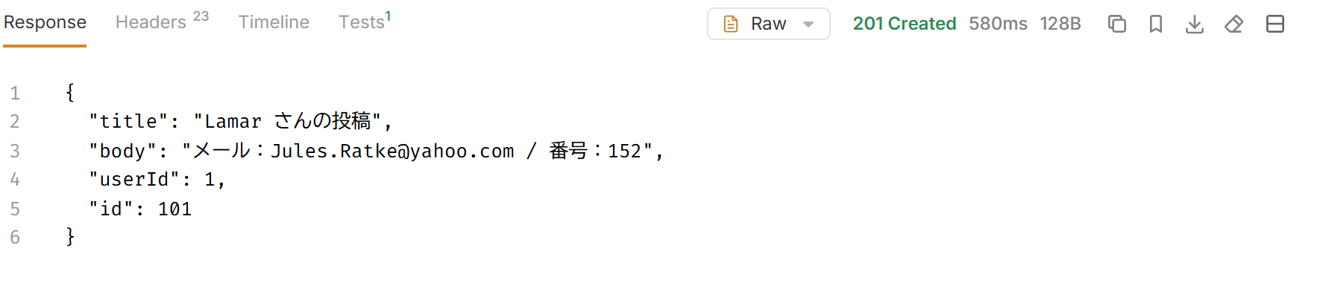
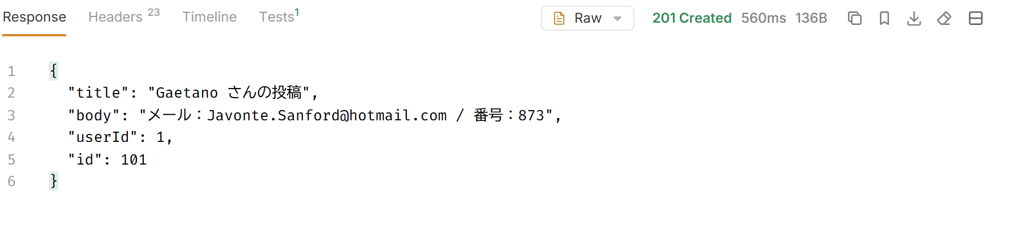
TIPS：ランダムな値を作って送信する
TIPS
書き方（動的変数） | 生成される値の例
{{$randomFirstName}} | 名（英語）
{{$randomEmail}} | メールアドレス
{{$randomInt}} | 整数
{{$randomUUID}} | UUID（一意な ID）
{{$timestamp}} | 現在時刻（秒）
09_TIPS/02 Create Post with Random Values の Body
大文字・小文字を区別します。スクリプトの中では bru.interpolate("{{$randomEmail}}") で使えます（公式ドキュメント）。
1 回目の送信結果
2 回目の送信結果（値が変わる）
できなかった場合：samples の 09_TIPS\02 Create Post with Random Values.yml を開いて Send
出典：https://docs.usebruno.com/testing/script/dynamic-variables ／ 画面と CLI で 2026-10-09 に確認
Bruno v4.2.1｜確認日 2026-10-09

Slide 56
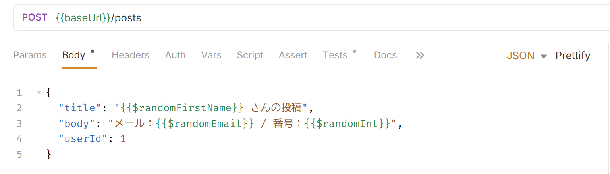
【ランダム値 手順 1/2】ボディに動的変数を書く
TIPS
1
① 09_TIPS → 02 Create Post with Random Values を開く
② 「Body」タブ（JSON）を開く
③ 値に {{$randomFirstName}}・{{$randomEmail}}・{{$randomInt}} などを書いて Ctrl + S
2
3
実画面（Bruno v4.2.1、Windows 11、2026-10-09 撮影）
【ヒント】
$ で始まる名前は Bruno が用意している「動的変数」です。大文字・小文字を区別します。
できなかった場合：samples の 09_TIPS\02 Create Post with Random Values.yml を開いて Send
Bruno v4.2.1｜確認日 2026-10-09

Slide 57
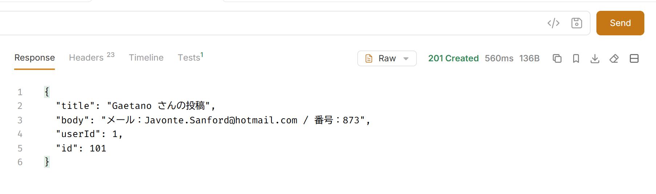
【ランダム値 手順 2/2】Send を 2 回押して、値が変わることを確認
TIPS
1
① 「Send」をクリック
② レスポンスに、ランダムな名前・メール・番号が入っている
③ もう一度 Send すると、別の値になる
2
実画面（Bruno v4.2.1、Windows 11、2026-10-09 撮影）
【ヒント】
送った値は Timeline でも確認できます。テストが失敗したときは送った値を記録しておきましょう。
できなかった場合：samples の 09_TIPS\02 Create Post with Random Values.yml を開いて Send
Bruno v4.2.1｜確認日 2026-10-09

Slide 58
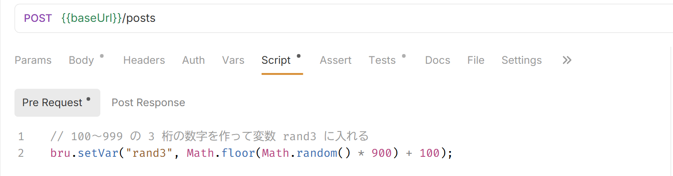
【固定＋3桁 1/2】Pre Request で 3 桁の数字を作る
TIPS
① 09_TIPS → 03 Create Post with Fixed Text and 3 Digits を開き「Script」タブ
② 「Pre Request」（送信する前に動く）を選ぶ
③ 次の 1 行を書いて Ctrl + S：bru.setVar("rand3", Math.floor(Math.random() * 900) + 100);（画面の 1 行目の // で始まる行はメモ（コメント）。書かなくても動く）
1
2
3
実画面（Bruno v4.2.1、Windows 11、2026-10-13 撮影）
【なぜスクリプト？】
{{$randomInt}} は 0〜1000 のため、3 桁にならないことがあります（公式ドキュメント）。必ず 3 桁にしたいときはスクリプトで 100〜999 を作ります。
できなかった場合：samples の 09_TIPS\03 Create Post with Fixed Text and 3 Digits.yml を開いて Send
Bruno v4.2.1｜確認日 2026-10-09

Slide 59
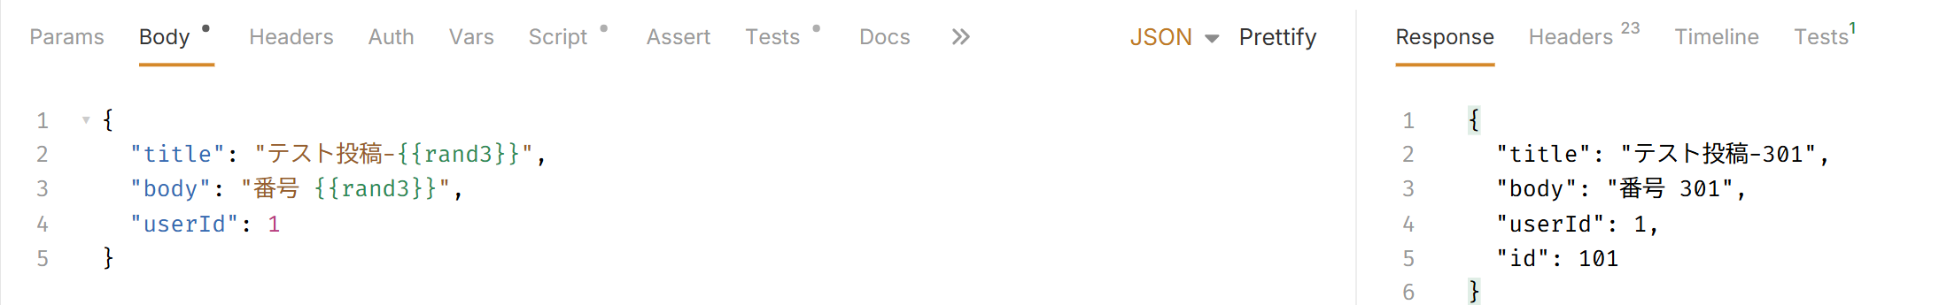
【固定＋3桁 2/2】固定テキスト＋{{rand3}} を送る
TIPS
1
① 「Body」タブ（JSON）を開く
② "title": "テスト投稿-{{rand3}}" のように、固定の文字の後ろに {{rand3}} を書く
③ Send → レスポンスが「テスト投稿-301」のようになる。もう一度 Send すると数字が変わる
2
3
実画面（Bruno v4.2.1、Windows 11、2026-10-13 撮影）
【ヒント】
作成環境で 2 回送信：881 → 301（毎回 100〜999 の 3 桁。2026-10-13 撮影）。0 埋めの 000〜999 にしたい場合は String(Math.floor(Math.random() * 1000)).padStart(3, "0") を使います。
できなかった場合：samples の 09_TIPS\03 Create Post with Fixed Text and 3 Digits.yml を開いて Send
Bruno v4.2.1｜確認日 2026-10-09

Slide 60
TIPS を使うときの注意
TIPS
JSONPlaceholder では、繰り返し POST してもデータは保存されない（確認できるのはレスポンスだけ）
練習用 API に大量の繰り返し実行をしない（必要な回数だけにする）
ランダムな値は毎回変わるため、テストが失敗したときは送った値を記録しておく（Timeline で確認できる）
CSV・JSON の列名（キー名）と {{ }} の名前は、大文字・小文字まで一致させる
データファイルのパスは、コマンドを実行するフォルダからの相対パスで指定する
Bruno v4.2.1｜確認日 2026-10-09

Slide 61
第9章のまとめ
フォルダと名前の番号でリクエストを整理する
Assert（表で設定）と Tests（コード）で結果を自動チェックする
Collection Runner（画面）と bru run（CLI）でまとめて実行する
CSV・JSON ファイルの値で実行するなら、無料版は CLI を使う
bru.setVar で値を受け渡し、{{$randomEmail}} などでランダムな値を送れる
Bruno v4.2.1｜確認日 2026-10-09

